Slide 1
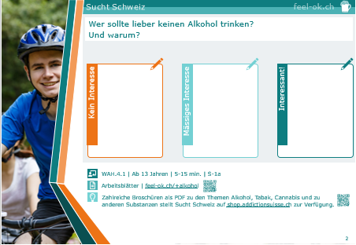
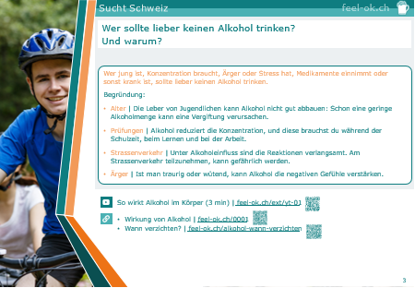











Themenkatalog | Abenteuerinsel
X1 | S.2-3 | Thema | Frage
Drucken Sie die Folien (ab Seite 2) als Duplex:
Mit Hilfe der Vorderseite finden Sie heraus, ob sich Jugendliche fürs Thema interessieren.
Die Rückseite bietet eine Antwort an, die erst nach der Diskussion vorgelesen wird.
Vorschläge, wie Sie die Themen von Abenteuerinsel mit Jugendlichen behandeln können, erfahren Sie
auf feel-ok.ch/ai
Vorderseite
Für Erwachsene
Rückseite
Für Jugendliche
Legende
Lehrplan 21 | Altersgruppe | Benötigte Zeit
Videos
Methodische Tipps
Arbeitsblätter von feel-ok.ch und von unseren Partnern*innen
Artikel auf feel-ok.ch
Thematisch verwandte Projekte | Programme
Externe Websites
Quelle
Abenteuerinsel wird durch Gesundheitsförderung Schweiz und durch den Nationalen Alkoholpräventionsfonds finanziell unterstützt.

Slide 2
Frage
Institution
Lehrplan 21 | Alter | Dauer | X1
Arbeitsblätter |
Weitere Ressourcen

Slide 3
Frage
Institution
Antwort
Begründung:
1
2
3
Titel Video (X min) | Webadresse
Artikel 1 | Webadresse
Artikel 2 | Webadresse
Tipps für Jugendliche
Notes:
QR-Code | Dunkelgrün = 0E7D80

